Slide 1









TẬP ĐỌC
NHỮNG
NGƯỜI
BẠN
TỐT
Thực hiện: Hà Thanh Huyền

Slide 2

z
KHỞI ĐỘNG
Notes:
GV giới thiệu trò chơi: Cô đố các con Con gì cá biển rõ ràng Có tên giống lợn Khôn ngoan tuyệt vời Là con gì ? → Cá heo. Chúng mình cùng khởi động qua Trò chơi: Chú cá heo thông minh nhé!

Slide 3




CHÚ CÁ HEO THÔNG MINH
Notes:
Bấm vào con cá heo để hiện câu hỏi
Bấm vào mũi tên để sang video giới thiệu bài

Slide 4




Nhà văn Đức Si-le được
ông cụ người Pháp đánh giá thế nào ?
Âm thanh
khi chọn Đúng
Âm thanh
khi chọn Sai
là một nhà văn
quốc tế
là một nhà văn
của người Đức
là một nhà văn
tài giỏi
là một nhà văn
của người Pháp
Notes:
Bấm vào con cá heo để quay trở về

Slide 5
Lời đáp của ông cụ ở cuối truyện:
"Có chứ, Si-le đã dành cho các ngài vở Những tên cướp" có ngụ ý gì?
Âm thanh
khi chọn Đúng
Âm thanh
khi chọn Sai
Ám chỉ toàn thể người dân Đức
là những tên cướp
Ám chỉ ở Đức có rất nhiều cướp,
nạn cướp bóc đang hoành hoành
Ám chỉ bọn phát xít
là những tên cướp xấu xa.
Ám chỉ nhà văn Đức
là những tên cướp
Notes:
Bấm vào con cá heo để quay trở về

Slide 6
TẬP ĐỌC
NHỮNG
NGƯỜI
BẠN
TỐT
Thực hiện: EduFive

Slide 7

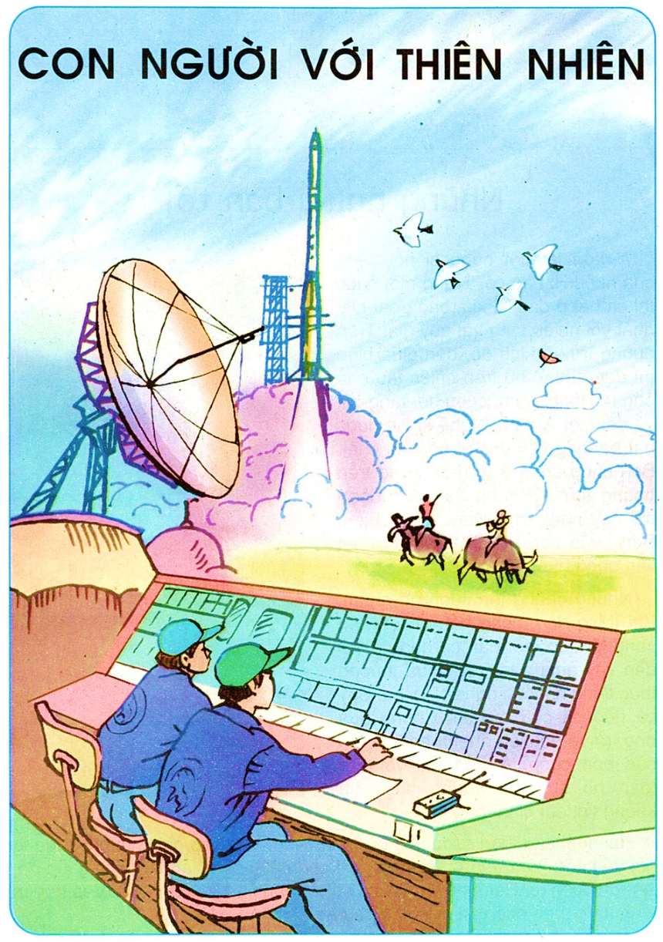
Chủ điểm:
Con người với thiên nhiên

Slide 8
TẬP ĐỌC
NHỮNG
NGƯỜI
BẠN
TỐT
Thực hiện: EduFive

Slide 9

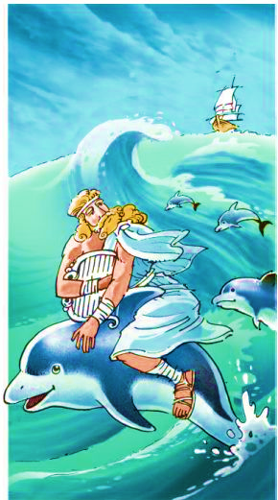




Luyện đọc
Tìm hiểu bài
Luyện đọc hay

Slide 10
z
LUYỆN ĐỌC

Slide 11

A-ri-ôn là một nghệ sĩ nổi tiếng của nước Hi Lạp cổ. Trong một cuộc thi ca hát ở đảo Xi-xin, ông đoạt giải nhất với nhiều tặng vật quý giá. Trên đường trở về kinh đô, đến giữa biển thì đoàn thủy thủ trên chiếc tàu chở ông nổi lòng tham, cướp hết tặng vật và đòi giết A-ri-ôn. Nghệ sĩ xin được hát bài ông yêu thích trước khi chết. Bọn cướp đồng ý. A-ri-ôn đứng trên boong tàu cất tiếng hát, đến đoạn mê say nhất, ông nhảy xuống biển. Bọn cướp cho rằng A-ri-ôn đã chết liền dong buồm trở về đất liền.

Slide 12
Nhưng những tên cướp đã nhầm. Khi tiếng đàn, tiếng hát của A-ri-ôn vang lên, có một đàn cá heo đã bơi đến vây quanh tàu, say sưa thưởng thức tiếng hát của người nghệ sĩ tài ba. Bầy cá heo đã cứu A-ri-ôn. Chúng đưa ông trở về đất liền nhanh hơn cả tàu của bọn cướp. A-ri-ôn tâu với vua toàn bộ sự việc nhưng nhà vua không tin, sai giam ông lại.

Slide 13
Hai hôm sau, bọn cướp mới về tới đất liền. Vua cho gọi chúng vào gặng hỏi về cuộc hành trình. Chúng bịa chuyện A-ri-ôn ở lại đảo. Đúng lúc đó A-ri-ôn bước ra. Đám thủy thủ sửng sốt, không tin vào mắt mình. Vua truyền lệnh trị tội bọn cướp và trả lại tự do cho A-ri-ôn.

Slide 14
Sau câu chuyện kì lạ ấy, ở nhiều thành phố Hi Lạp và La Mã đã xuất hiện những đồng tiền khắc hình một con cá heo cõng người trên lưng. Có lẽ đó là đồng tiền được ra đời để ghi lại tình cảm yêu quý con người của loài cá thông minh.
Theo LƯU ANH

Slide 15



Bài văn gồm 4 đoạn:
Đoạn 1: Từ đầu ... trở về đất liền.
Đoạn 2: Nhưng những tên cướp … giam ông lại.
Đoạn 3: Hai hôm sau … cho A-ri-ôn
Đoạn 4: Còn lại.

Slide 16


Giải nghĩa từ:
Boong tàu:
sàn lộ thiên trên tàu thủy

Slide 17

Giải nghĩa từ:
Giong buồm:
giương cao buồm để lên đường

Slide 18
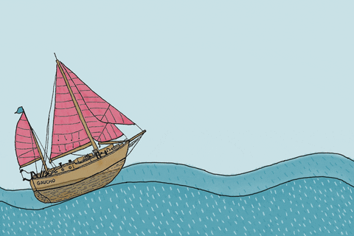
Giải nghĩa từ:
Hành trình:
chuyến đi xa, dài ngày

Slide 19

Giải nghĩa từ:
Sửng sốt:
ngạc nhiên cao độ

Slide 20
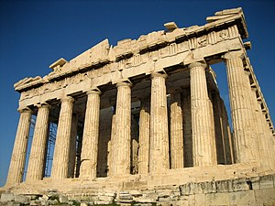
Giải nghĩa từ:
Hy Lạp cổ đại:
là một nền văn minh thuộc về
một thời kỳ lịch sử của Hy Lạp

Slide 21
z
TÌM HIỂU BÀI

Slide 22
z
TÌM HIỂU BÀI
1. Vì sao ông phải nhảy xuống biển?
Ông phải nhảy xuống biển vì khi đến thi ca hát ở đảo Xi-xin, ông được tặng nhiều vật quý giá, thuỷ thủ trên tàu nổi lòng tham , cướp hết tặng vật của ông và đòi giết ông.

Slide 23
z
TÌM HIỂU BÀI
2. Điều kì lạ gì đã xảy ra khi nghệ sĩ cất tiếng hát giã biệt cuộc đời?
Khi A-ri-ôn hát giã biệt cuộc đời, đàn cá heo đã bơi đến vây quanh tàu , say sưa thưởng thức tiếng hát của ông. Bầy cá heo đã cứu A-ri-ôn khi ông nhảy xuống biển và đưa ông trở về đất liền nhanh hơn cả tàu của bọn cướp.

Slide 24


→ Tiếng đàn và tiếng hát của A-ri-ôn đã lay động được trái tim loài vật và giúp ông có thể sống sót trở về

Slide 25

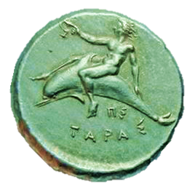
Đồng tiền cổ của Hi Lạp có khắc hình cá heo cõng người để mong phước lành khi đi biển.

Slide 26
z
TÌM HIỂU BÀI
3. Qua câu chuyện trên, em thấy cá heo
đáng yêu, đáng quý ở điểm nào?
Cá heo là con vật thông minh, tình nghĩa, chúng biết thưởng thức tiếng hát của nghệ sĩ, biết cứu giúp khi người gặp nạn.

Slide 27
z
TÌM HIỂU BÀI
3. Qua câu chuyện trên, em thấy cá heo
đáng yêu, đáng quý ở điểm nào?
Cá heo là con vật thông minh, tình nghĩa, chúng biết thưởng thức tiếng hát của nghệ sĩ, biết cứu giúp khi người gặp nạn.

Slide 28
4. Em có suy nghĩ gì về cách đối xử
của đám thủy thủ và của đàn cá heo?
Đám thủy thủ | Đàn cá heo
là người nhưng tham lam, độc ác, không có tình người. | là loài vật nhưng thông minh tốt bụng, biết cứu giúp người gặp nạn.

Slide 29

z
TÌM HIỂU BÀI
A-ri-ôn bị bọn cướp hãm hại
A-ri-ôn trở về đất liền
A-ri-ôn được minh oan
Sự tri ân của loài cá thông minh

Slide 30
z
TÌM HIỂU BÀI
Bài văn khen ngợi sự thông minh,
tình cảm gắn bó của cá heo với con người.

Slide 31
z
LUYỆN ĐỌC HAY

Slide 32
z
LUYỆN ĐỌC HAY
Toàn bài đọc với giọng kể sôi nổi, hồi hộp.
Đoạn 1: đọc chậm 2 câu đầu, đọc nhanh dần những câu diễn tả tình huống nguy hiểm.
Đoạn 2: giọng sảng khoái, thán phục cá heo.

Slide 33
z
LUYỆN ĐỌC HAY
Nhưng những tên cướp đã nhầm. Khi tiếng đàn, tiếng hát của A-ri-ôn vang lên, có một đàn cá heo đã bơi đến vây quanh tàu, say sưa thưởng thức tiếng hát của nghệ sĩ tài ba. Bầy cá heo đã cứu A-ri-ôn. Chúng đưa ông trở về đất liền nhanh hơn cả tàu của bọn cướp. A-ri-ôn tâu với vua toàn bộ sự việc nhưng nhà vua không tin, sai giam ông lại.

Slide 34
z
LIÊN HỆ THỰC TẾ

Slide 35

Chúng ta cần làm gì để
bảo vệ loài cá heo?

Slide 36
DẶN DÒ
Về nhà đọc lại bài.
Chuẩn bị bài sau: Kì diệu rừng xanh

Slide 37
TẠM BIỆT
Thực hiện: EduFive

